Slide 1
Some Details about Polkadot
Wang Kaixuan
December, 2020

Slide 2
Contents
1
Nominated proof-of-stake and validator election
2
无页码版式
3
有页码版式
4
图形与配色
5
图片处理及排版

Slide 3
Contents
1
Nominated proof-of-stake and validator election
2
无页码版式
3
有页码版式
4
图形与配色
5
图片处理及排版

Slide 4
Nominated proof-of-stake(NPoS)
NPoS is a very own version of PoS for Polkadot.
NPoS’s Adventages:
more efficient than PoW
considerably more secure than conventional forms of PoS such as DPoS and BPoS.
NPoS Scheme:
A new set of validators is elected at the beginning of every era(about one day)
Any DOT holder could become a validator candidate or a nominator.
Candidate need stake the amount of stake and spend commission fee for operational costs
Nominator locks some stake and published a list with any number of candidates

Slide 5
Analysis of NPoS-Decentralisation

Slide 6
Analysis of NPoS-Security

Slide 7
目录 Contents
1
说明
2
无页码版式
3
有页码版式
4
图形与配色
5
图片处理及排版

Slide 8
目录 Contents
1
说明
2
无页码版式
3
有页码版式
4
图形与配色
5
图片处理及排版

Slide 9
目录 Contents
1
说明
2
无页码版式
3
有页码版式
4
图形与配色
5
图片处理及排版

Slide 10
可仅使用蓝色
标题内容
标题内容
标题内容
文字内容文字内容
文字内容文字内容
文字内容文字内容
文字内容文字内容
文字内容文字内容
文字内容文字内容

Slide 11
可使用多色搭配
请使用本主题包含的交大VI指定配色；
此图示仅为示例
此图示
仅为示例
此图示仅为示例
此图示
仅为示例
此图示仅为示例
此图示
仅为示例
此图示
仅为示例
此图示
仅为示例

Slide 12
可使用VI辅助图形
可作为ICON或形状，如：
1
注：
可作为分割线，如：
文字内容
文字内容
文字内容
文字内容
文字内容
文字内容
文字内容
文字内容
文字内容
文字内容
文字内容
文字内容

Slide 13
目录 Contents
1
说明
2
无页码版式
3
有页码版式
4
图形与配色
5
图片处理及排版

Slide 14

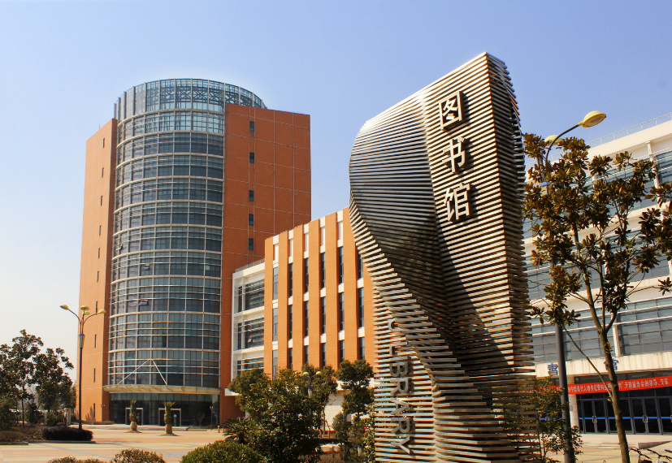

注：
使用辅助图形增加图片边。
本页图片处理的方式仅供参考，非指定样式。
仅为方便使用，本页PPT中所有的图片均为3:2主流图片比例。如需更精确的PPT制作或其他设计，请根据设计标准对图片进行剪裁。

Slide 15
谢谢！

